Slide 1
CAPTCHA
https://youtu.be/D3llSTTm0aU

Slide 2
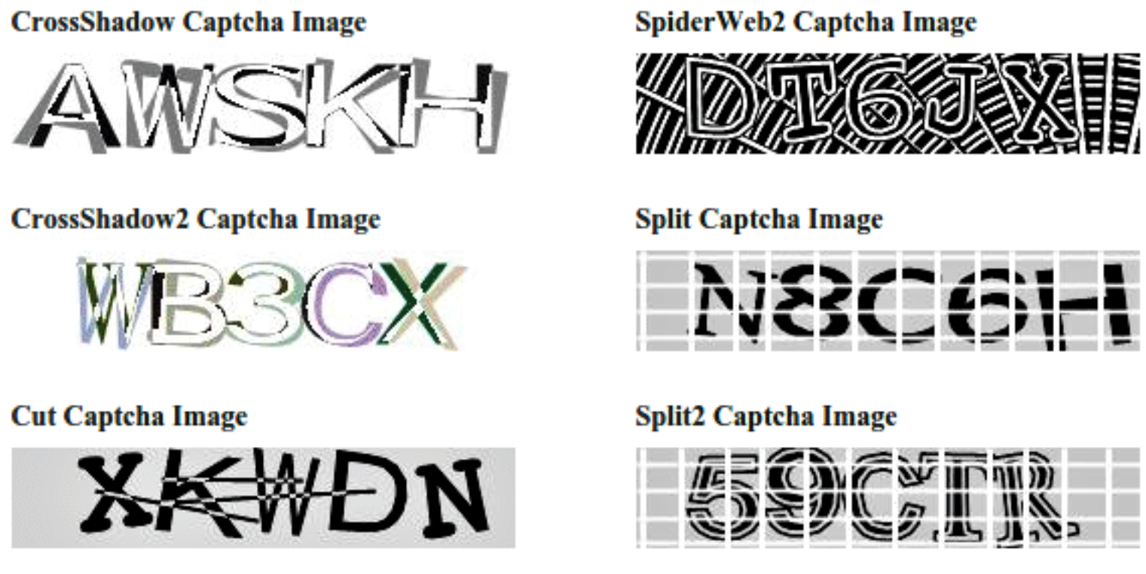
CAPTCHA?
Completely Automated Public Turing test to tell Computers and Humans Apart (CAPTCHA)
인터넷에서 서비스를 요청하는 존재가 사람인지 아닌지를 구별해낼 수 있는 보안 장치
사람 : 구별 O / 컴퓨터 : 구별X
https://ko.wikipedia.org/wiki/CAPTCHA

Slide 3
CAPTCHA?
기존의 텍스트 & 이미지 → 기존 형태 변형 → 기존 이미지 인식 여부 확인
주로 웹사이트 회원가입 할 때 사용
리버스 튜링 테스트라고도 불림
 | 변형된 이미지 인식
컴퓨터 프로그램 | 인식 불가
사람 | 인식 가능

Slide 4
CAPTCHA의 역사
최초의 CAPTCHA(1997년) : AltaVista(인터넷 검색 사이트의 종류)에서 서비스 시작
서버에 URL을 자동으로 제출하는 것을 방지하기 위한 보안장치로 사용
CAPTCHA 단어 정의 (2003년) : 단어를 정의한 논문이 발표된 후 필요성이 부각
필요성 부각 사례
자동으로 투표하는 bot 프로그램 개발하여 투표수 조작 사례를 통해 온라인 투표에서 투표할 수 있는 주체가 사람만이 아님을 보임.
양원석, 권태경(2017) 자동화 공격과 릴레이 공격에 저항하는 Emerging Image Cue CAPTCHA 연구, 정보보호학회논문지, 27(3),531-539

Slide 5
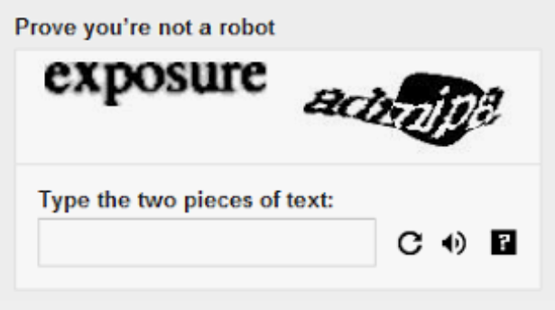


CAPTCHA의 원리
3. 제시된 문자나 숫자
입력
1. 왜곡된 문자 → 이미지
2. 사용자에게 제시
4. 시스템 표시한 문자열
= 사용자 입력 문자열
*사용자 = 사람
CAPTCHA 프로그램

Slide 6
CAPTCHA의 종류
텍스트 기반 CAPTCHA
정교하게 왜곡된 텍스트 이미지를 동일하게 입력하는 기법
오디오 기반 CAPTCHA
숫자 및 문자와 노이즈가 포함된 소리를 듣고 동일하게 입력하는 기법
이미지 기반 CAPTCHA
주어진 문제에 알맞은 이미지를 선택하는 기법
조금환, 최주섭, 김형식(2017). 보안성 및 사용성 측면에서의 CAPTCHA 동향, 정보보호학회지, 27(1), 47-54

Slide 7
텍스트 기반 CAPTCHA
보편적으로 가장 많이 사용
왜곡된 텍스트 이미지를 복호화하고 입력함으로써 테스트 통과
왜곡된 텍스트 이미지를 사용
봇에 의한 자동화 공격에 대한 저항력 증가시키는 방법
사용되는 기술
Connecting Characters Together (CCT)
Hollw
Character Isolated

Slide 8
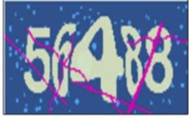
텍스트 기반 CAPTCHA
사용되는 기술
Connecting Characters Together (CCT)
봇에 의한 글자 분할과 인식 공격에 저항력 존재
최근 연구결과 : 자동화 공격 취약
 | 글자 겹침 | 가로획 연결
종류 1 | O | X
종류 2 | X | O
종류 3 | X | X

Slide 9


텍스트 기반 CAPTCHA
사용되는 기술
Hollw
윤곽선만 표시하는 형태
보안성 + 사용성 향상 목적으로 개발
자동화 공격인 분할과 인식 방법에 대해 저항력↑
Character Isolated
문자가 서로 독립적으로 나타남
각각의 문자에 대한 왜곡이 심함

Slide 10
텍스트 기반 CAPTCHA
텍스트 기반 CAPTCHA를 공격하기 위한 연구 & 상용화 제품 & 무료 SW개발
플랫폼에 상관없이 CAPTCHA 해결 SW 다수 존재
웹사이트에서 사용되는 텍스트 기반 CAPTCHA 자동화 공격에 매우 취약
공격에 대한 연구가 지속됨으로써 더 높은 성공률과 시간 단축 가능성 예상됨.

Slide 11
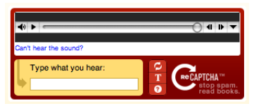
오디오 기반 CAPTCHA
시각 장애인 등 텍스트 기반의 CAPTCHA를 구별하기 힘든 경우의 보조수단
인터넷 전화를 통해 스팸전화를 거는 SPIT(Spam over Internet Telephony) 막는 시스템에 사용
문제 + 노이즈 포함된 음성 → 음성 입력 , 연산 결과 입력
노이즈 : 사람 - 인지 X, 봇 - 인지 O
자동화 공격 더 어렵게
오디오 기반 CAPTCHA 소요시간 > 텍스트 기반 CAPTCAH 소요시간
여러 사람 목소리 이용

Slide 12
오디오 기반 CAPTCHA
음향 처리 기술 및 기계 학습의 발전
→ 앞으로 자동화 공격을 위한 연구 지속될 것으로 예상
높은 성공률을 나타낼 것으로 예상
기본적으로 선택할 수 있는 스페이스를 증가시킬 수 있는 연구 필요.

Slide 13
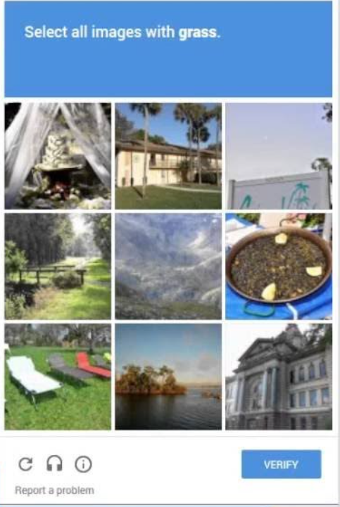
이미지 기반 CAPTCHA
텍스트 & 오디오 기반 CAPTCHA의 대안책
웹페이지의 캐시나 마우스의 움직임 정보를 이용
추가적인 확인 필요시 이미지 기반 CAPTCHA 제공
이미지 기반 CAPTCHA 해결 후 의심된다면,
→최종적으로, 텍스트 기반 CAPTCHA 주어짐.
딥러닝을 이용한 자동화 공격 시,
→ 텍스트 기반 CAPTCHA보다 자동화 공격에 취약하다는 연구 결과

